Slide 1
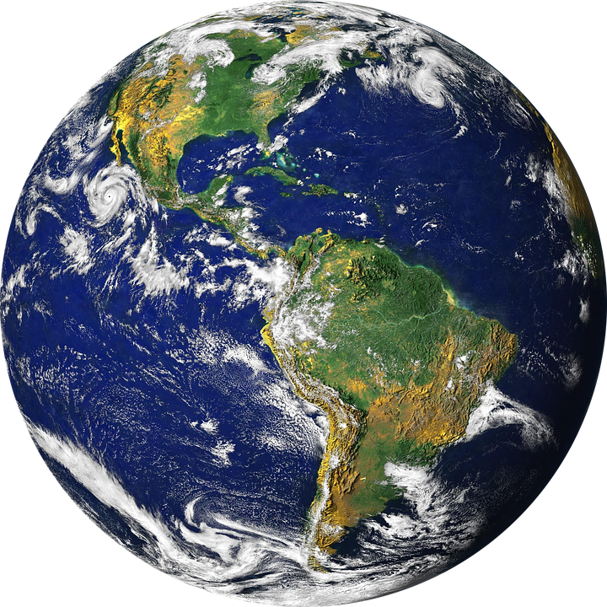
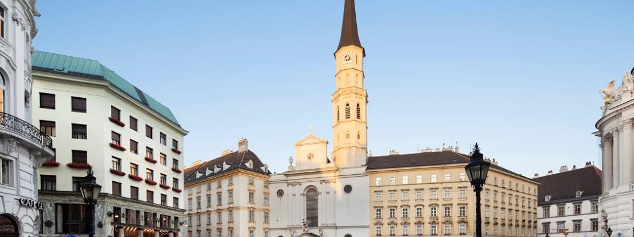

First set
Vídeň
Rakousko

Slide 2
Vídeň
Vídeň je hlavní město Rakouska, současně také statutární město a zároveň od 1. ledna 1922 jedna z jeho spolkových zemí, zcela obklopená územím spolkové země Dolní Rakousy. Leží na řece Dunaj a se svými 1,8 milionu obyvatel je největším rakouským městem a současně nejvýznamnějším politickým, hospodářským a kulturním centrem země.

